Slide 1
Фізика 9 клас 01.04.2022р.
Розв’язування задач
на рух тіла під дією сили тяжіння

Slide 2
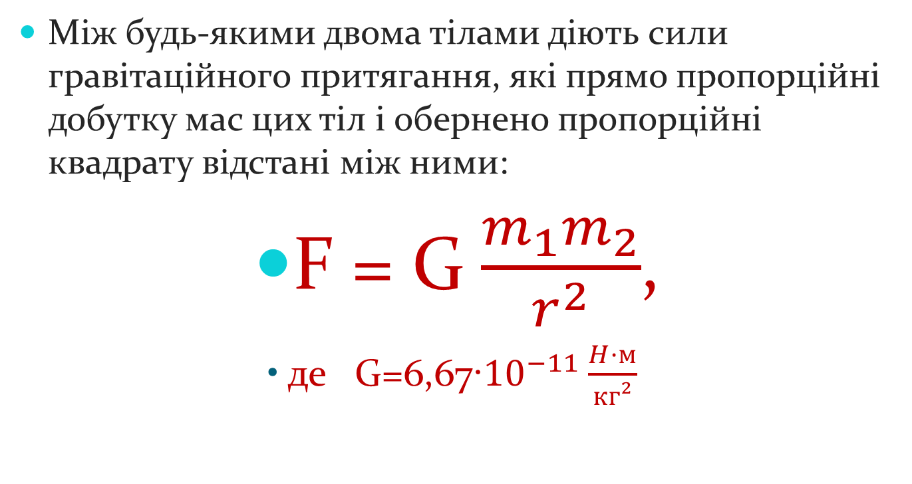
Повторимо закон всесвітнього тяжіння
Між будь-якими двома тілами діють сили гравітаційного притягання, які прямо пропорційні добутку мас цих тіл і обернено пропорційні квадрату відстані між ними:
F = G$\frac{m_{1}m_{2}}{r^{2}}$,
                де G=6,67·${10}^{−11}\frac{H·м}{кг²}$

Slide 3
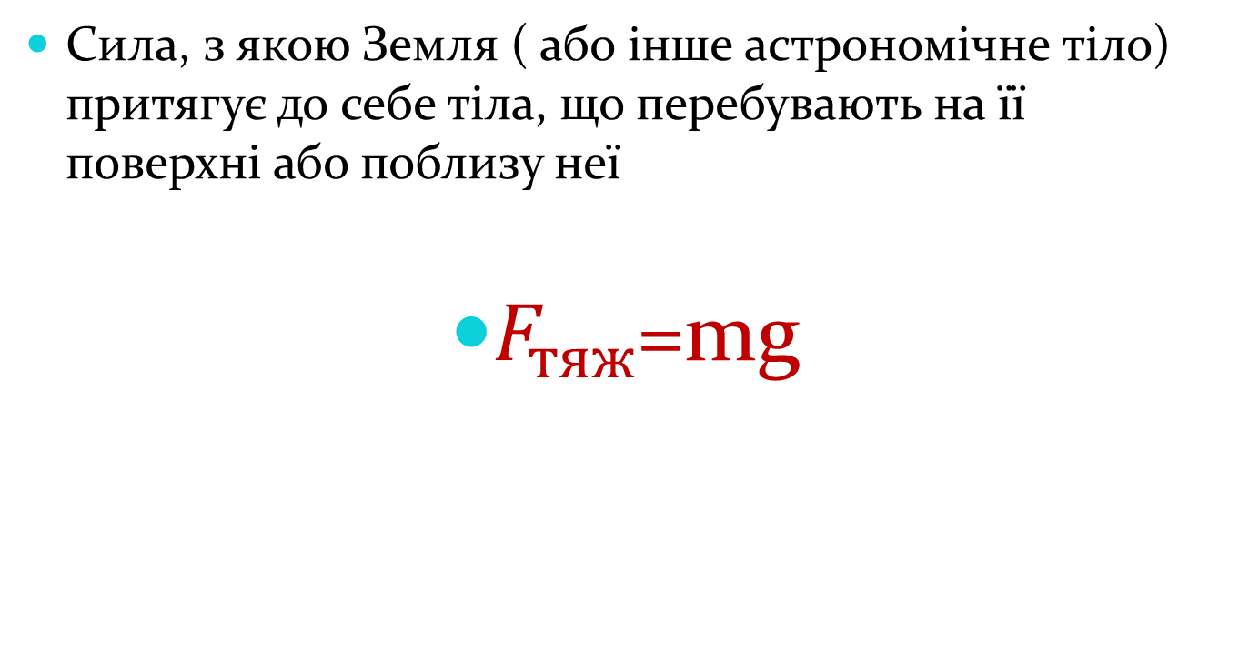

Сила тяжіння $F_{тяж}$ -
Сила, з якою Земля ( або інше астрономічне тіло) притягує до себе тіла, що перебувають на її поверхні або поблизу неї
$F_{тяж}$=mg

Slide 4

Рух тіла під дією сили тяжіння називають вільним падінням.
g=G$\frac{M_{з}}{\left(R_{з}+\left.h\right)\right.}$
g≈9,8 $\frac{м}{с^{2}}$

Slide 5
Завдання на урок
По підручнику розгляньте рух тіла , кинутого горизонтально(пункт 3 параграфа 34)
Зверніть увагу на розв’язані задачі
Із презентації одну із двох запропонованих задач запишіть в зошит

Slide 6
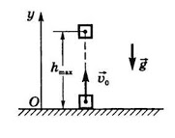
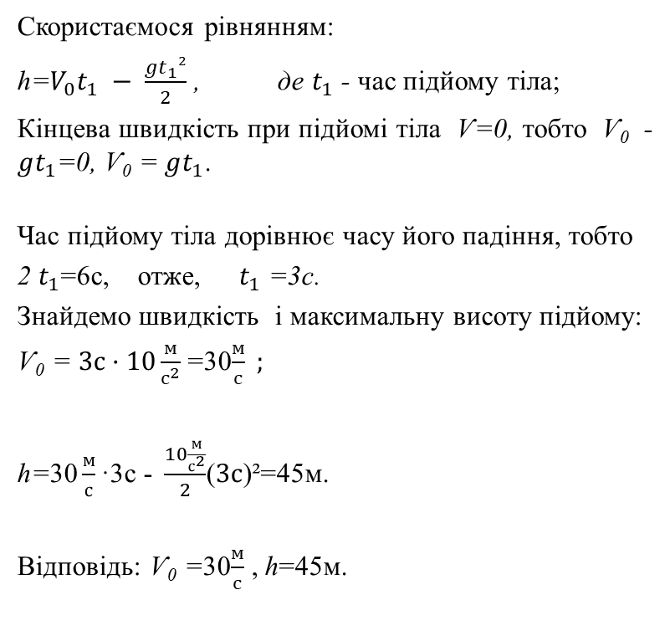
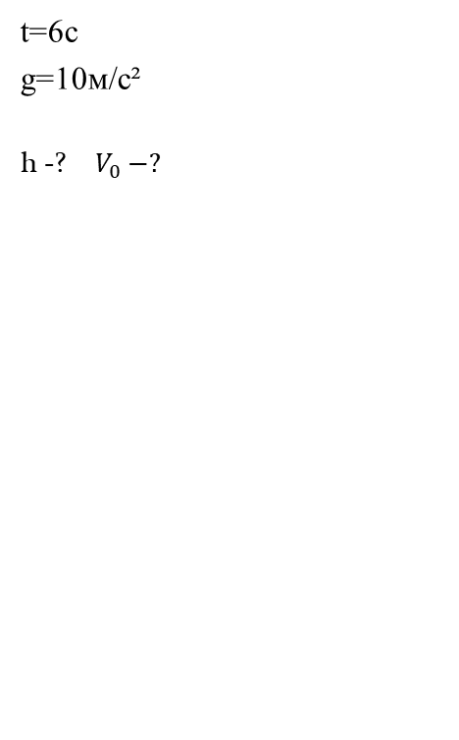
1. Стріла, випущена з лука вертикально вгору впала на землю через 6 с. Яка початкова швидкість стріли і максимальна висота підйому?
Дано: Розв’язання
t=6с
g=10м/с²
h -? $V_{0 }−?$
Скористаємося рівнянням:
h=$V_{0}t_{1} − \frac{gt_{1}²}{2}$ , де $t_{1}$ - час підйому тіла;
Кінцева швидкість при підйомі тіла Ѵ=0, тобто Ѵ₀ - $gt_{1}$=0, Ѵ₀ = $gt_{1}$.
Час підйому тіла дорівнює часу його падіння, тобто
2 $t_{1}$=6с, отже, ${ t}_{1}$ =3с.
Знайдемо швидкість і максимальну висоту підйому:
Ѵ₀ = $3с·10\frac{м}{с^{2}}$ =30$\frac{м}{с} ;$
h=$\text{30}\frac{м}{с}\text{·}\text{3с − }\frac{10\frac{м}{с^{2}}}{2}$($3с$)²=45м.
Відповідь: Ѵ₀ =30$\frac{м}{с}$, h=45м.

Slide 7
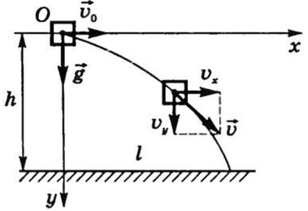
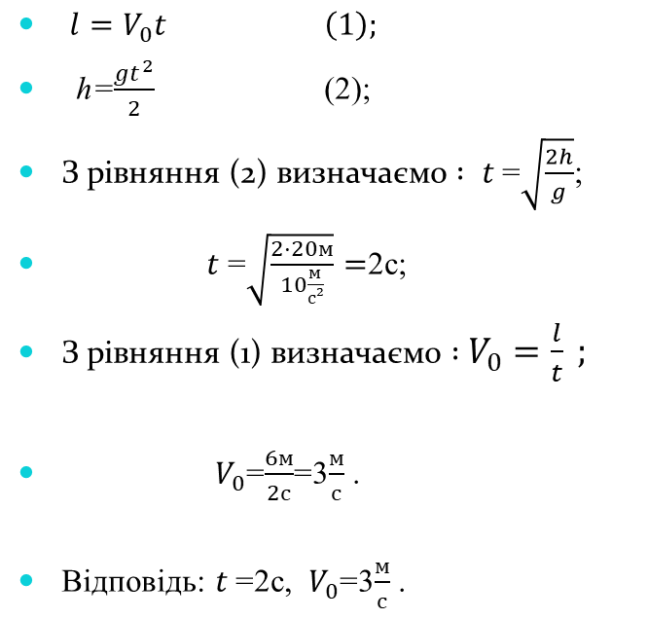

2. Хлопчик кинув горизонтально м'яч з вікна, що знаходиться на висоті 20 м. Скільки часу летів м'яч до землі і з якою швидкістю він був кинутий, якщо він впав на відстані 6 м від фундаменту?
Дано:
Розв’язання
h=20м
l=6м
t-? $V_{0 }−?$
$l=V_{0}t \left(1\right);$
h=$\frac{gt^{2}}{2}$ (2);
З рівняння (2) визначаємо $: t$=$\sqrt{\frac{2h}{g}}$;
$t$=$\sqrt{\frac{2·20м}{10\frac{м}{с²}}}=$2с;
З рівняння (1) визначаємо $:$ $V_{0}=\frac{l}{t} ;$
$V_{0}$=$\frac{6м}{2с}$=3$\frac{м}{с}$ .
Відповідь: $t$=2с, $V_{0}$=3$\frac{м}{с}$ .

Slide 8
Домашнє завдання:
Повторити параграф 34
Вправа 44 (1-3)
Додатково
Снаряд, вилетівши з гармати під кутом до горизонту, знаходився в польоті 12 с. Який найбільшої висоти досяг снаряд? (Відповідь: 180м)

